Slide 1
前束范式
Prenex normal form
——贾林杰

Slide 2
PRENEX NORMAL FORM
前束范式
1
定义——DEFINITION
2
转化——CONVERSION
CONTENT
3
应用——USE

Slide 3
前束范式的定义
PART I

Slide 4
(1)
对于一个谓词逻辑公式，如果被写做量词和约束变量在前，无量词的部分在后的话，那么这个式子就被叫做前束范式。
(1)Prenex normal form ——维基百科

Slide 5
前束范式的定义
一个简单的例子：
$$∀x\left(x^{2}≥0\right)∧∀y\left(y^{2}≥0\right)$$
不是前束范式
$$∀x∀y\left(x^{2}≥0∧y^{2}≥0\right)$$
是前束范式

Slide 6
前束范式的转化
PART II
每个一阶逻辑算式都可以被转化为一个与之等价的前束范式。
Every first-order formula is logically equivalent (in classical logic) to some formula in prenex normal form.

Slide 7
前束范式的转换
“和”(conjunction)与“或”(disjunction)
$$(∀x P)∧Q ⇔ ∀x(P∧Q)$$
$$(∀x P)∨Q ⇔ ∀x(P∨Q)$$
$$(∃x P)∧Q ⇔ ∃x(P∧Q)$$
$$(∃x P)∨Q ⇔ ∃x(P∨Q)$$
Q：这些公式的运用是否有要求呢？

Slide 8
一个例子：
前束范式的转换
前提：对于已经在P出现的变量x不能出现在Q中， 其他的未被约束的自由变元则不做要求。

Slide 9
前束范式的转换
利用 P → Q ⇔ ¬P ∨ Q;
非（negation）：
$$¬∀xP⇔∃x¬P$$
$$¬∃xP⇔∀x¬P$$
思考在已知关于“和”,“或” ,“非”的转换方式的情况下怎么推导关于蕴含的转换方式：
举例：将 （∀x P) → Q 转换为它的前束范式
Answer:
$$(∀xP)→Q ⇔ ¬(∀xP)∨Q$$
$$⇔ \left(∃x¬P\right)∨Q⇔ ∃x\left(¬P∨Q\right)$$
$$⇔ ∃x (P→ Q)$$
用到的公式：
$$P→Q ⇔ ¬P∨Q (1)$$
$$¬∃xP⇔∀x¬P (2)$$
$$\left(∃x P\right)∨Q ⇔ ∃x\left(P∨Q\right) (3)$$

Slide 10
前束范式的转换
运用同样的方法我们可以得到：
蕴含(Implication):
$$P→\left(∃xQ\right)⇔ ∃x\left(P→Q\right)$$
$$P→\left(∀xQ\right)⇔ ∀x\left(P→Q\right)$$
$$\left(∃xP\right)→Q ⇔ ∀x\left(P→Q\right)$$
$$(∀xP)→Q ⇔ ∀x(P→Q)$$
同样地，需要满足x仅在P（Q）中出现，Q（P）中不含有x!!

Slide 11
简单的练习
前束范式的转换
$$(1)(P∨∃xQ\left(x\right))→ ∀z R(z)$$
$$(2)∀xP(x)→∃xQ(x)$$

Slide 12
Answer：
$$(1)(P∨∃xQ\left(x\right))→∀z R(z)$$
$$⇔ ∀z\left(∃x\left(P∨Q\left(x\right)\right)→R\left(z\right)\right)⇔ ∀z(P∨∃xQ\left(x\right))→R(z))$$
$$⇔ ∀z∀x(P∨Q(x)→R(z))$$
用到的公式：
$$P→\left(∀xQ\right)⇔ ∀x\left(P→Q\right) (1)$$
$$P∨∃xQ\left(x\right)⇔∃x\left(P∨Q\left(x\right)\right)(2)$$
$$\left(∃xP\right)→Q ⇔ ∀x\left(P→Q\right)\left(3\right)$$
$$P→Q ⇔ ¬P∨Q(4)$$
$$¬∃xP⇔∀x¬P (5)$$
$$\left(2\right)∀xP\left(x\right)→∃x Q\left(x\right)$$
$$⇔ ¬∀xP(x)∨∃xQ(x)⇔ ∃x¬P\left(x\right)∨∃xQ\left(x\right) ⇔∃x(P(x)→Q(x))⇔ ∃x(¬P(x)∨Q(x))$$

Slide 13
前束范式的转换
回顾对“和”与“或”转化时讨论的一个例子：
Q:那么怎么将其转换为前束范式呢？？

Slide 14
前束范式的转换
自由变元和约束变元
给定一个谓词公式如∀x P(x) ∨ Q(y), 把量词后边所跟的x叫做量词的指导变元。在量词的作用域P(x)中，x都被量词的指导变元所约束，称为约束变元。（简单理解就是量词后边的那个在量词所作用的范围中都叫约束变元）。那么不受约束的y就叫做自由变元
拿我们的问题来举例：
所以这里的x是约束变元，
而x=0中的x不受约束，所以这个x是自由变元。
∃x的作用范围是

Slide 15
换名规则与代入规则
前束范式的转换
约束变元的换名规则：
对于约束变元可以换名，其更改的变元名称范围是量词中的指导变元，以及该量词作用域中所出现的该变元，在公式的其余部分不变。
换名时一定要更改为作用域中没有出现的变元名称。
自由变元的代入规则：
对于谓词公式的自由变元，可以代入，代入时需对公式中出现 该自由变元的每一处进行。
用以代入的变元与原公式中所有变元的名称不能相同

Slide 16
前束范式的转换
因此对于被约束的变量x，我们可以利用换名规则将其更名为y，于是我们就得到了：
同理对于前边的练习题： $∀x P(x) → ∃x Q(x)$
我们也可以有换名后得到：$∃x ∃y(P(x) → Q(y))$
一个公式的前束范式不是唯一的

Slide 17
前束范式的转换
换名公式练习
前束范式的转换
$$(1)¬[∀x∃yF(u, x, y)→∃x(¬∀yG(y, v)→H(x))]$$
$$(2)∀x((∃yR\left(x, y\right)∧∀y¬S\left(x, y\right))→¬(∃yQ(x, y)∧P))$$

Slide 18
前束范式的转换
前束范式的转换
$$¬[∀x∃yF(u, x, y)→∃x(¬∀yG(y, v)→H(x))]$$
$$¬∃x[∀y¬F(u, x, y)∨(∀yG(y, v)∨H(x))]$$
$$z$$
$$¬∃x[∀y¬F(u, x, y)∧(∀zG\left(z, v\right)∧H\left(x\right))]$$
$$⇔∀x[∃yF(u, x, y)∧∃z¬G(z, v)∧¬H(x)]$$
$$⇔∀x∃y∃z(F(u, x, y)∧¬G(z, v)∧¬H(x))$$
用到的公式：
$$P→\left(∀xQ\right)⇔ ∀x\left(P→Q\right) \left(1\right)$$
$$P∧∃xQ\left(x\right)⇔∃x\left(P∧Q\left(x\right)\right)\left(2\right)(∃x P)∧Q ⇔ ∃x(P∧Q)(2)$$

Slide 19
前束范式的转换
前束范式的转换
$$∀x((∃yR(x, y)∧∀y¬S(x, y))→¬(∃yQ(x, y)∧P))$$
w
v
$$∀x((∃yR(x, y)∧∀w¬S(x, w))→¬(∃vQ(x, v)∧P))$$
$$⇔ ∀x(∃y∀w(R(x, y)∧¬S(x, w))→∀v(¬Q(x, v)∨¬P))$$
$$⇔ ∀x∀y∃w∀v((R(x, y)∧¬S(x, w))→(¬Q(x, v)∨¬P))$$
$$\left(∀x P\right)∧Q ⇔ ∀x\left(P∧Q\right)\left(1\right)$$
$$\left(∃x P\right)∧Q ⇔ ∃x\left(P∧Q\right)\left(2\right)\left(∃x P\right)∧Q ⇔ ∃x\left(P∧Q\right)\left(3\right)$$
$$\left(∃x P\right)∨Q ⇔ ∃x\left(P∨Q\right)\left(4\right)P→\left(∀xQ\right)⇔ ∀x\left(P→Q\right)(5)$$
用到的公式：

Slide 20
关于量词的次序
$$(1)∃x∃yA(x, y) ⇔ ∃y∃xA(x, y)$$
$$(2)∀x∀yA(x, y) ⇔ ∀y∀xA(x, y)$$
$$(3)∃x∀yA(x, y) ⇔ ∀y∃xA(x, y)$$
$$(4)∀x∃yA(x, y) ⇔ ∃y∀xA(x, y)$$
(1)(2)是正确的
那么(3)(4)呢？

Slide 21
假设A(x,y)表示x和y同姓，论域x为甲村的人，论域y为乙村的人
$∃x∀yA(x, y)$：甲村所有人，乙村都有人和他同姓
$∀y∃xA(x, y)$：乙村有一个人，甲村所有人都和他同姓
显然(3)是不成立的,而(4)也同理

Slide 22
$多个$量词存在时一些永真的蕴含式
$$∀x∀yA\left(x,y\right)→∃y∀xA\left(x,y\right)$$
$$∃x∀yA\left(x,y\right)→∃y∃xA\left(x,y\right)$$
$$∃y∀xA\left(x,y\right)→∀x∃yA\left(λ,y\right)$$

Slide 23
$$∀x∀yA\left(x,y\right)→∃y∀xA\left(x,y\right)$$
proof
$$∀x∀yA(x, y) ⇔ ∀y∀xA(x, y)$$
将$∀xA(x, y)$看作关于$y$的谓词$P\left(y\right)$
即表示为$∀yP\left(y\right)，$若成立
则$∃yP\left(y\right)$肯定也成立
即该蕴含式永真
$∃x∀yA\left(x,y\right)→∃y∃xA\left(x,y\right)$同理

Slide 24
$$∃y∀xA\left(x,y\right)→∀x∃yA\left(λ,y\right)$$
$$proof$$
$∃y∀xA\left(x,y\right)成立$，
那么假设这个$y为y_{0 },$ $∀xA\left(x,y\right)$。则$∀x∃yA\left(λ,y\right)式子$中
对于$∀x,肯定存在$这个$y_{0 },$
$使得∀xA\left(x,y\right)$成立。
则蕴含式正确。

Slide 25
简单的了解一些其他的式子
Distributing the Existential Quantifier（量词的分配）
$$∀x\left(P\left(x\right)∧Q\left(x\right)\right)≡∀xP\left(x\right)∧∀xQ\left(x\right)$$
$$∃x\left(S\left(x\right)∨R\left(x\right)\right)≡∃xS\left(x\right)∨∃xR\left(x\right)$$
$$∃x(P(x)∧Q(x))≢∃xP(x)∧∃xQ(x)$$
$$∀x\left(P\left(x\right)∨Q\left(x\right)\right)≢∀xP\left(x\right)∨∀xQ\left(x\right)$$
$$∃x(P(x)→Q(x))≢∃xP(x)→∃xQ(x)$$
$$∀x(P(x)→Q(x))≢∀xP(x)→∃xQ(x)$$

Slide 26
前束范式的应用
PART III

Slide 27
前束范式的应用
一些证明系统只能处理用前束范式写成的原理。这种概念对于发展算术阶层和分析阶层非常重要。
哥德尔(1)证明他的一阶逻辑完备性的前提是，所有的公式都已经被改写为前束范式。
塔斯基定理。
与几何有关的塔斯基公理(2)(Tarski’s axioms)是一个逻辑系统。该逻辑系统中所有的语言都可以写为全称量词在前，存在量词在后的前束范式。这一事实帮助塔斯基证明了欧几里得几何是可判定的。
(1)哥德尔完备性定理——Gödel's completeness theorem
(2)塔斯基公理——Tarski's axioms

Slide 28
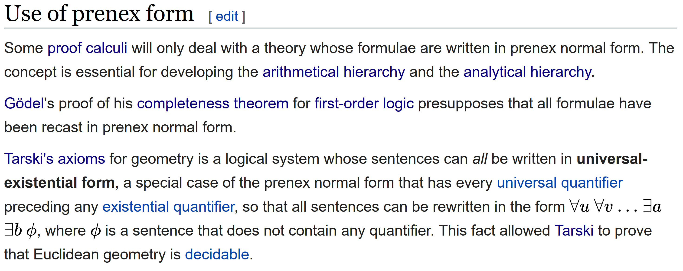
Come from Wikipedia prenex normal form

Slide 29
THANK YOU

